Slide 1
REDES ADMINISTRATIVAS
PROTOCOLO PUNTO A PUNTO

Slide 2
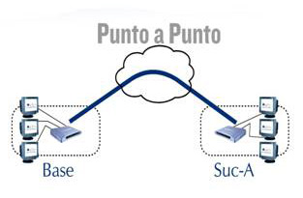
POINT TO POINT PROTOCOL (PPP)
Proporciona un método estándar para transportar datagramas multiprotocolo sobre enlaces simples punto a punto.
– Líneas dedicadas punto a punto
– Conexiones analógicas o digitales
– Conexiones de alta velocidad sobre enlaces
SONET/SDH
Notes:
El primer protocolo diseñado para este propósito fue el Protocolo de
Internet de línea serie (SLIP)
• Sin embargo, SLIP tiene algunas deficiencias: no soporta protocolos
diferentes al protocolo Internet (IP), no permite que la dirección IP sea
asignada dinámicamente y no soporta la autenticación del usuario

Slide 3
POINT TO POINT PROTOCOL (PPP)
Reemplaza a SLIP(Protocolo de Internet de línea serial)
Deficiencias de SLIP:
No soporta protocolos diferentes a IP
No permite asignar dirección IP dinámicamente
No soporta la autenticación del usuario

Slide 4
POINT TO POINT PROTOCOL (PPP)
Protocolo de capa de enlace. (RFC 1661)
PPP permite:
Asignar direcciones IP dinámicas.
El uso de múltiples protocolos.
Suministra conexiones router–router y de host a red a través de circuitos síncronos y asíncronos.
Detección de errores.

Slide 5
POINT TO POINT PROTOCOL (PPP)
SLIP | PPP
Fácil de implementar. | Más complejo.
Adiciona muy pocos bytes de overhead | Mayor overhead
No es un estándar aprobado de Internet | Estándar de facto
No efectúa detección ni corrección de errores. | Suma de verificación (CRC) en cada marco según entramado.
Solo reconoce IP | Múltiples protocolos
Debe conocerse la dirección IP de cada extremo. | Permite la asignación dinámica de direcciones IP.
No proporciona verificación de autenticidad | Proporciona verificación de autenticidad
Estático | Configurable a través de LCP.

Slide 6
POINT TO POINT PROTOCOL (PPP)
PPP está basado en HDLC
Variantes:
PPPoE: PPP sobre ethernet
PPPoa: PPP sobre ATM

Slide 7
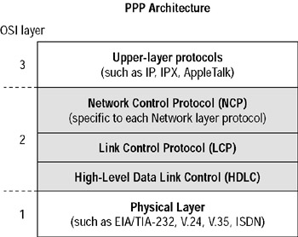
ARQUITECTURA PPP
Pila de protocolos PPP.
  Capa HDLC: emplea el HDLC ST, para poder enviar los paquetes sobre un vínculo serial.
  Capa LCP: se utiliza para construir las conexiones.
  Capa NCP: se utiliza para proveer a PPP de funciones que le permiten transportar otros protocolos de nivel 3.
Notes:
(NCP) para establecer y configurar distintos protocolos de capa de red. PPP
está diseñado para permitir el uso simultáneo de múltiples
protocolos de capa de red. En la actualidad, PPP soporta otros
protocolos además de IP, incluyendo Intercambio de paquetes de
internetworking (IPX) y Appletalk. PPP utiliza su componente de
NCP para encapsular múltiples protocolos.
8

Slide 8
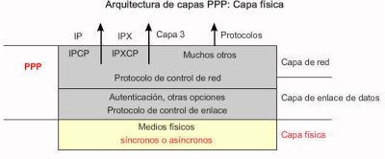
ARQUITECTURA PPP
Utiliza una arquitectura dividida en capas.
Notes:
Con las funciones de nivel inferior puede utilizar:
– Medios físicos síncronos, como los que conectan las redes de la Red digital de servicios integrados.
– Medios físicos asíncronos, como los que utilizan el servicio telefónico básico para las conexiones de acceso telefónico del módem

Slide 9
ARQUITECTURA PPP
Utiliza una arquitectura dividida en capas.
.
Mediante sus funciones de nivel superior, PPP soporta o encapsula varios protocolos de capa de red con los NCP. Estos protocolos de nivel superior incluyen los siguientes:
– BCP - Protocolo de control de puente
– IPCP - Protocolo de control de protocolo Internet
– IPXCP - Protocolo de control de intercambio de paquetes de internetworking

Slide 10

POINT TO POINT PROTOCOL (PPP)
TRAMA tipo HDLC.
Dirección: siempre 11111111. (No asigna direcciones de estaciones individuales.)
Control: 00000011 (Corresponde a un servicio sin conexión -Trama no numerada – funcionamiento sin ACK)
Protocolo: Protocolo que encapsula.
Datos: máximo 1500 bytes
CRC: Para control de errores.
Al inicio se negocia omitir los campos dirección y control

Slide 11
FUNCIONAMIENTO DE PPP
PPP consta de las siguientes fases:
.Establecimiento de conexión.
.Autenticación.
.Configuración de red.
.Transmisión.
.Terminación.

Slide 12
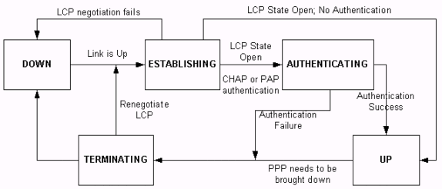
FUNCIONAMIENTO DE PPP

Slide 13
ESTABLECIMIENTO DE LA CONEXION
LCP ( Link Control Protocol).
Cada dispositivo PPP envía paquetes LCP para configurar y establecer el enlace de datos
3 Tipos de trama:
Tramas de establecimiento de enlace:
Se utilizan para establecer y configurar un enlace.
Tramas de mantenimiento del enlace:
Se utilizan para administrar y depurar un enlace.
Tramas de terminación del enlace:
Se utilizan para terminar un enlace.

Slide 14
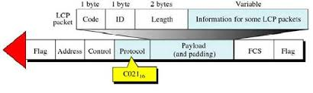
ESTABLECIMIENTO DE LA CONEXION
Los paquetes del protocolo LCP son transportados en la trama PPP
C02116 indica que la trama está transportando un paquete LCP.

Slide 15
ESTABLECIMIENTO DE LA CONEXION
LCP
Campo código
Ocupa un byte y sirve para identificar el tipo de paquete LCP. Cuando se recibe un paquete con un campo de código desconocido, se transmite un paquete de "rechazo de código".
Campo identificador
Es de un byte y ayuda en la comparación de las solicitudes y respuestas.

Slide 16
ESTABLECIMIENTO DE LA CONEXION
LCP
Campo longitud
Es de dos bytes e indica la longitud del paquete LCP, incluyendo los campos código, identificador, longitud y datos. La longitud no debe exceder la MRU del enlace .Los bytes fuera del rango del campo longitud son tratados como relleno e ignorados al ser recibidos.
Campo datos
Pueden ser 0 o más bytes, indicados por el campo longitud. El formato de los datos es determinado por el campo código.

Slide 17
ESTABLECIMIENTO DE LA CONEXION
Los paquetes LCP contienen un campo de opción de
configuración que permite negociar:
El MRU (Unidad máxima de recepción)
La compresión de determinados campos PPP
El protocolo de autenticación de enlace.
Detección de errores.
Multilink.
Callback.
Si no se incluye ninguna opción se adopta el valor por defecto.

Slide 18
ESTABLECIMIENTO DE LA CONEXION
Detección de errores.
Identifica las condiciones de falla.
Las opciones Calidad y Número mágico ayudan a garantizar un enlace de datos fiable y sin bucle.
El campo Magic Number ayuda a detectar enlaces que están en una condición de loop-back.
Los números mágicos se generan al azar en cada extremo de la conexión.

Slide 19
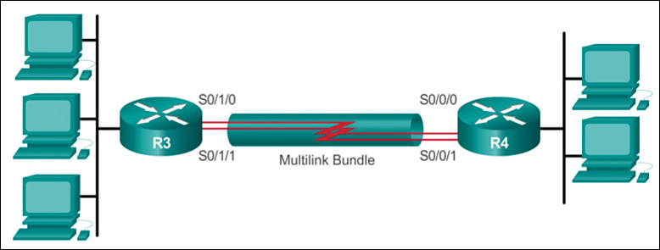
ESTABLECIMIENTO DE LA CONEXION
Multilink.
Proporciona un método para distribuir el tráfico a través de múltiples enlaces WAN físicos, como se muestra en la Figura.

Slide 20
ESTABLECIMIENTO DE LA CONEXION
Multilink.
Multilink PPP también ofrece la fragmentación de paquetes y volver a montar, la secuencia apropiada, interoperabilidad entre varios proveedores, y balanceo de carga en el tráfico entrante y saliente.
.

Slide 21
ESTABLECIMIENTO DE LA CONEXION
PPP Callback
Mejora la seguridad.
Un enrutador Cisco puede actuar como un cliente de devolución de llamada o un servidor de devolución de llamada.
El cliente realiza la llamada
Solicita al servidor que lo devuelva
El enrutador responde y realiza la llamada de devolución según la configuración

Slide 22
ESTABLECIMIENTO DE LA CONEXION
LCP Code | LCP Packet Type | Description
1 | Configure-Request | Sent to open or reset a PPP connection. Configure-Request contains a list of LCP options with changes to default option values.
2 | Configure-Ack | Sent when all of the values of all of the LCP options in the last Configure-Request received are recognized and acceptable. When both PPP peers send and receive Configure-Acks, the LCP negotiation is complete.
3 | Configure-Nack | Sent when all the LCP options are recognized, but the values of some options are not acceptable. Configure-Nack includes the offending options and their acceptable values.
4 | Configure-Reject | Sent when LCP options are not recognized or not acceptable for negotiation. Configure-Reject includes the unrecognized or non-negotiable options.

Slide 23
ESTABLECIMIENTO DE LA CONEXION
5 | Terminate-Request | Optionally sent to close the PPP connection.
6 | Terminate-Ack | Sent in response to the Terminate-Request.
7 | Code-Reject | Sent when the LCP code is unknown. The Code-Reject message includes the offending LCP packet.
8 | Protocol-Reject | Sent when the PPP frame contains an unknown Protocol ID. The Protocol-Reject message includes the offending LCP packet. Protocol-Reject is typically sent by a PPP peer in response to a PPP NCP for a LAN protocol not enabled on the PPP peer.
9 | Echo-Request | Optionally sent to test the PPP connection.
10 | Echo-Reply | Sent in response to an Echo-Request. The PPP Echo-Request and Echo-Reply are not related to the ICMP Echo Request and Echo Reply messages.
11 | Discard-Request | Optionally sent to exercise the link in the outbound direction.

Slide 24
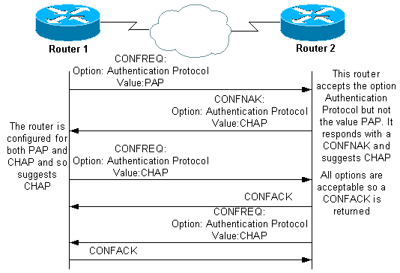
ESTABLECIMIENTO DE LA CONEXION
Este diagrama proporciona una vista conceptual de una entrada en contacto del LCP:

Slide 25
AUTENTICACION
Option Name | Option Type | Option Length | Description
Maximum Receive Unit (MRU) | 1 | 4 | The maximum size (up to 65,535) of the PPP frame. The default MRU is 1,500. If neither peer is changing the default, this option is not negotiated.
Asynchronous Control Character Map (ACCM) | 2 | 6 | A bit map that enables (bit set to 1) or disables (bit set to 0) the use of character escapes for asynchronous links for the 32 ASCII control characters from 0x00 to 0x20. By default, character escapes are used. The ACCM bit map is set to 0x00-00-00-00 for links with XON/XOFF software flow control.

Slide 26
ESTABLECIMIENTO DE LA CONEXION
Authentication Protocol | 3 | 5 or 6 | Indicates the authentication protocol used during the authentication phase of the connection. Values for this field for Microsoft PPP peers are 0xC2-27 for EAP, 0xC2-23-80 for MS-CHAP version 1, 0xC2-23-81 for MS-CHAP version 2, 0xC2-23-05 for MD5-CHAP, 0xC0-27 for SPAP, and 0xC0-23 for PAP.
Magic Number | 5 | 6 | A random number chosen to distinguish a peer and detect looped back lines.
Protocol Compression | 7 | 2 | A flag indicating that the PPP protocol ID be compressed to a single octet when the 2-byte protocol ID is in the range 0x00-00 to 0x00-FF.
Address and Control Field Compression | 8 | 2 | A flag indicating that the PPP Address field (always set to 0xFF) and the PPP Control field (always set to 0x03) be removed from the PPP header.

Slide 27
ESTABLECIMIENTO DE LA CONEXION
Callback | 13 or 0x0D | 3 | A 1-octet indicator of how callback is to be determined. For remote access clients and server running Microsoft® Windows 32-bit operating systems, the callback option octet is set to 0x06, indicating that the callback is determined during Callback Control Protocol (CBCP) negotiation.

Slide 28
AUTENTICACION
No es obligatorio y entra en esta etapa sólo si necesita autenticar.
Existen dos protocolos de autenticación.
PAP : Inseguro. Envía el nombre de usuario y la contraseña en claro.
CHAP: Envía la contraseña cifrada.
Ambos protocolos se describen en detalle en RFC 1334, "Protocolos de autentificación PPP".

Slide 29
AUTENTICACION
CHAP (Challenge Handshake Authentication Protocol).
Verifica periódicamente la identidad del cliente remoto.
Esto ocurre cuando se establece el enlace inicial y puede pasar de nuevo en cualquier momento de la comunicación.
La verificación se basa en un secreto compartido (como una contraseña).
LCP puede retardar la transmisión de la información del protocolo de capa de red hasta que esta fase se haya completado.

Slide 30
AUTENTICACION
PAP sólo se autentica una vez.
CHAP realiza retos periódicos para asegurarse de que el nodo remoto aún tiene un valor válido de contraseña.
Una vez completada la fase de establecimiento del enlace PPP, el enrutador local envía un mensaje de desafío al nodo remoto.
El nodo remoto responde con un hash de ese mensaje y contraseña.
Si los valores coinciden, el nodo iniciador reconoce la autenticación. De lo contrario, termina inmediatamente la conexión.

Slide 31
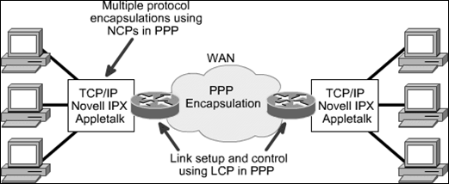
CONFIGURACION DE RED
Para configurar un protocolo de red se usa el protocolo NCP correspondiente (Network Control Protocol).

Slide 32
CONFIGURACION DE RED
En esta fase se negocian parámetros dependientes del protocolo de red que se esté usando.
PPP puede llevar varios protocolos de red al mismo tiempo y es necesario configurar individualmente cada uno de estos protocolos.
El protocolo negociado más común es el IP.
Los routers intercambian mensajes de IP Control Protocol (IPCP) para negociar opciones específicas del protocolo (en este ejemplo, IP).

Slide 33
TRANSMISION
Se envía y recibe la información de red.
LCP se encarga de comprobar que la línea está activa durante periodos de inactividad.
Obsérvese que PPP no proporciona cifrado de datos.

Slide 34
TERMINACION
LCP puede terminar el enlace en cualquier momento.
Esto generalmente se realiza
A pedido del usuario.
Debido a un suceso físico, como la pérdida de una portadora .
Debido a la expiración de un límite de tiempo.

Slide 35
HDLC Vs PPP
Ventajas de PPP.
Mejor fiabilidad, por los mecanismos de mantenimiento del enlace, aunque ambos incorporen detección de errores con FCS (CRC).
Puede utilizarse en todas las conexiones WAN, por ejemplo en T1, RDSI y conexiones de MODEM con enlace de datos síncronas y/o asíncronas.

Slide 36
HDLC Vs PPP
Ventajas de PPP.
PPP es descrito en RFC 1332 y RFC 1661, mientras HDLC no.
Existe un campo de control en HDLC que difiere para cada fabricante, siendo por tanto propietario.
Permite opcionalmente la seguridad y autentificación con los protocolos PAP y/o CHAP en la parte del cliente (llamante).

Slide 37
HDLC Vs PPP
Ventajas de PPP.
Por negociación de NCP permite múltiples protocolos como IP, con manejo de direcciones IP dinámicas e IPX.
Permite la multiplexación por la identificación del
campo de protocolo en las tramas PPP
Implementa la negociación de compresión de datos
La única desventaja pueda ser un mayor uso de ancho de banda por temas administrativos, no para datos.

Slide 38


PPP -Configuración-
Veamos como se configura PPP, en los routers Cisco, basándonos en la siguiente topología.
172.16.1.0/24
.1
.2
RT02
RT01
RT01(config)#int ser1/0
RT01(config-if)#ip add
RT01(config-if)#ip address 172.16.1.1 255.255.255.0
RT01(config-if)#encapsu
RT01(config-if)#encapsulation ppp
RT01(config-if)#clock rate 128000
RT01(config-if)#no shut
RT02 (config)#int s1/0
RT02(config-if)#encap ppp
RT02 (config-if)#ip add
RT02 (config-if)#ip address 172.16.1.2 255.255.255.0
RT02(config-if)#no shut

Slide 39

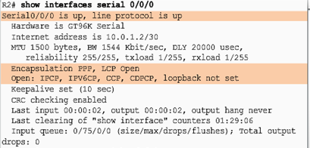
PPP - Verificación de la Configuración-

